Slide 1
Jogo da “sardinha enlatada” ou nem tanto
O jogo inicia com um lançamento de dados por equipa. Avança a equipa que obteve o maior número de pintas. Em caso de empate, repete-se o lançamento de dados pelas equipas em questão.
Cada equipa avança em função do número de pintas sorteadas no lançamento dos dados.
Cada casa apresentará uma questão (casa da sorte) ou informação sobre a área em que se encontra.

Slide 2
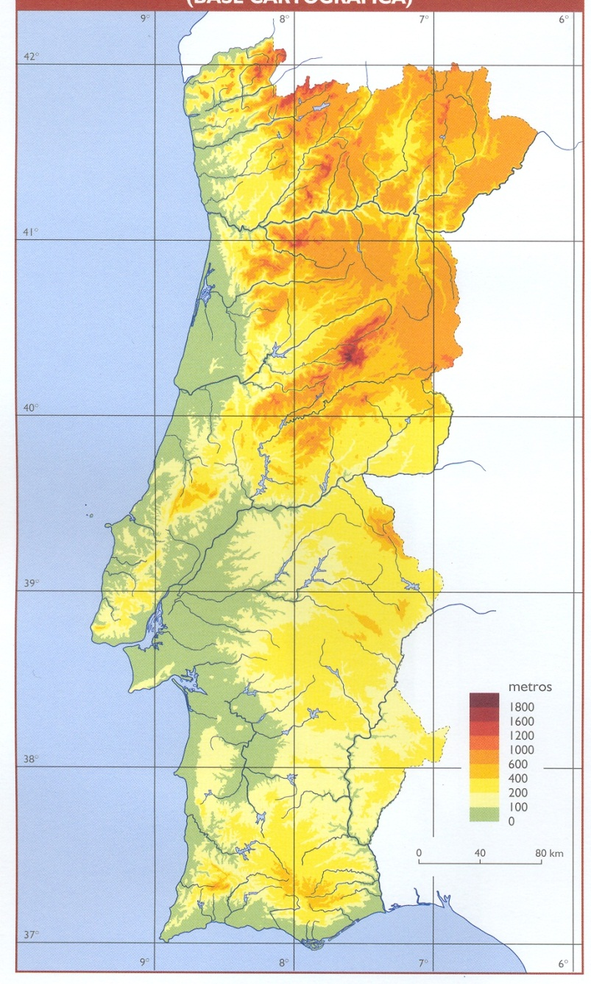
1
2
50
48
3
49
47
4
46
5
45
Casa 1 – Partida
Casa 3 – Braga – cidade que mais cresceu devido às ofertas de trabalho
Casa 26 – SORTE (pergunta sobre a densidade populacional)
6
44
7
43
8
42
9
41
10
40
12
11
39
13
14
38
15
37
16
36
17
18
35
19
34
20
33
21
32
22
31
23
30
24
29
25
26
27
28

Slide 3
1
2
50
49
48
3
47
4
46
5
45
6
44
7
43
8
42
9
41
10
40
12
11
39
13
14
38
15
37
16
36
17
18
35
19
34
20
33
21
32
22
31
23
30
24
29
25
26
27
28

Slide 4
2. A ampliação da fábrica da Eurostyle Systems, em Viana do Castelo, criou 250 postos de trabalhos diretos. Parabéns, foste contratado.
Avança uma casa.
3. Braga é uma das cidades mais populosas de Portugal e que mais cresceu devido ao crescimento da oferta do fator de trabalho.
Avança uma casa.

Slide 5
4. Verificou-se, em 2017, na cidade do Porto, um aumento da população residente. Esta situação agrava a capacidade de oferta e a qualidade dos serviços do Hospital de São João.
Recua duas casas.
5. Na cidade do Porto, eleita em 2014 como melhor destino europeu, encontras espaços de design arrojado, como a Casa da Música e Serralves, que tornaram esta cidade nos principais roteiros da arquitetura moderna.
Ficas uma vez sem jogar para poderes visitar.

Slide 6
6. O maior crescimento da população verifica-se nos seguintes distritos costeiros:
(A) Guarda, Porto, Lisboa, Aveiro e Braga.
(B) Setúbal, Porto, Lisboa, Leiria e Braga.
(C) Setúbal, Porto, Lisboa, Aveiro e Braga.
7. Aveiro tem tido um grande dinamismo empresarial, abarcando muitas empresas de referência em Portugal, com forte vocação exportadora.
Avança uma casa.

Slide 7
21. O Porto de Sines é o porto de Portugal que mais mercadoria transaciona. Devido ao aumento das transações, houve necessidade de contratar mais 10 trabalhadores. Avança uma casa.
22. A Vitacress, sediada em Odemira, é uma das 100 melhores empresas para trabalhar no nosso país.
Avança uma casa.
23. Prevê-se um grande investimento da empresa Energy-innovation nos concelhos de Nisa, Évora, Ourique e Aljustrel. Acabaste de ser contratado. Avança uma casa.

Slide 8
24. A densidade populacional de Sagres é de 55,7 hab/km². A densidade populacional é um indicador que estabelece a relação entre
(A) a população residente num dado território e a superfície desse território.
(B) a população migrante de um dado território e a dimensão da sua superfície.
(C) a superfície de um território e o número total de habitantes que nele vive.
(D) a superfície de um território e o número total de migrantes que nele se fixaram.
25. O planeamento turístico no barlavento algarvio não teve em consideração a capacidade de carga turística, ou seja, a existência de limites máximos suportáveis dos diferentes impactos que pode sofrer determinado recurso. Fica impedido de jogar duas vezes.

Slide 9
26. As maiores concentrações demográficas no Algarve situam-se
(A) no interior serrano.
(B) na faixa meridional litoral.
(C) no intermédio barrocal.
(D) no sotavento algarvio.
27. No Algarve, as migrações contribuem para acentuar as tendências do povoamento, uma vez que
(A) o êxodo rural acentua a concentração da população junto ao litoral.
(B) os imigrantes tendem a fixar-se nas áreas urbanas, sobretudo do litoral.
(C) a emigração reduz a população e contribui para um saldo natural negativo.
(D) os movimentos pendulares conduzem a uma forte pressão urbana.

Slide 10
28. O despovoamento, característico do interior do Algarve, pode ser combatido com as designadas medidas de discriminação positiva, tal como
(A) o reforço da capacidade polarizadora dos grandes centros urbanos.
(B) os incentivos fiscais ao investimento nas áreas litorais mais atrativas.
(C) o apoio financeiro aos estudantes que querem estudar no litoral.
(D) a promoção das pequenas e médias empresas.
29. A Câmara Municipal de Alcoutim aprovou a construção de edifícios habitacionais destinados à ocupação por população mais jovem. Esta medida visa fixar os jovens e resolver problemas de habitação. Avance 2 casas.

Slide 11
36. Mourão, vila às portas do Alqueva, condicionada pela falta de indústria e serviços. A tua procura de emprego não correu bem.
Recua duas casas.
37. Chegaste ao Alandroal, vais experimentar o turismo rural no monte das Galhanas.
Aproveita a estadia.
Fica duas vezes sem jogar.

Slide 12
40. Em Castelo Branco há incentivos à fixação da população e das empresas, criando dinamismo económico e demográfico.
Ficas uma vez sem jogar, pois, vais visitar o Castelo e o jardim do Paço Episcopal.
41. O eixo Guarda-Covilhã é marcado por baixas densidades populacionais; no entanto, a nova linha da Beira Baixa, reativada e modernizada, irá criar dinamismo económico e melhorar a acessibilidade a esta área.
Avança uma casa.

Slide 13
42. O eixo que liga a cidade de leiria a Castelo Branco e Guarda, devido à inevitável influência da Cordilheira Central, apresenta fracas densidades populacionais. Em 2018, devido ao enorme incêndio de Pedrógão Grande, houve perda de emprego e de área florestal.
Ficas duas vezes sem jogar, pois, vai ajudar na reflorestação.

